Slide 1
第一章讨论问题
你认为美国的中产阶级基督徒，以及华人背景的中产阶级基督徒，是否有倾向于追求个人安逸而忽略困苦穷人的问题？请结合生活中的观察与经验。
关于回应异见：根据作者的建议，我们可以如何回应对“基督徒政治责任”有不同看法的人？探讨实践中的可能态度与回应方式。

Slide 2
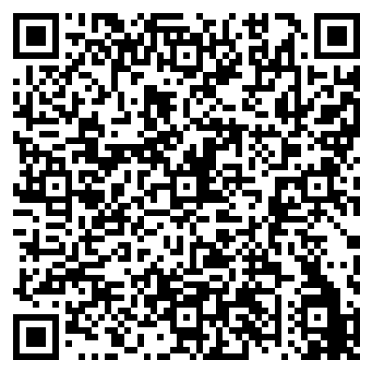
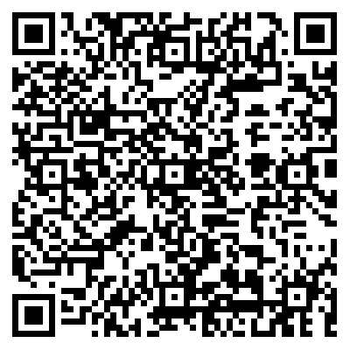
补充材料
“基督徒公民”应如何参与政治？
J. I. 巴刻
https://docs.google.com/document/d/1G5Mu_4FpBRGO2BGEYIW260NSa2z3jMDco14OwHJpdQk/edit?usp=sharing
Tearfund 的使命
https://docs.google.com/document/d/1M1uQZnaQv_YAkDq8GHFoNEXzxFkI4GmHImkDiedMR7A/edit?usp=sharing

